Slide 1
Android
スマートフォン初心者編
電源の入れ方・
ボタン操作の仕方

Slide 2
電源の入れ方・ボタン操作の仕方
目 次
１．電源の入れ方
１-A 電源ボタンはどこに？ ……………… Ｐ４
１-B 電源を切る時は ……………………… Ｐ６
１-C スリープモ－ド ……………………… Ｐ７
２．ボタン操作の仕方
２-Ａ スマートフォンの主な機能 ………… Ｐ９
２-Ｂ 音量ボタン …………………………… Ｐ１０
２-Ｃ ホームボタン ………………………… Ｐ１１
２-Ｄ ステータスバー ……………………… Ｐ１２
２-Ｅ コントロールセンター ……………… Ｐ１３
２-Ｆ マナーモードに設定する方法 ……… Ｐ１４

Slide 3
1
電源の入れ方

Slide 4
電源の入れ方
電源ボタンはどこに？
１-A
電源ボタンの位置は機種により異なります
❶
電源ボタンを
長押しします
❷
しばらくすると
起動を開始します
音量ボタン
電源ボタン
POWERD
By Android

Slide 5
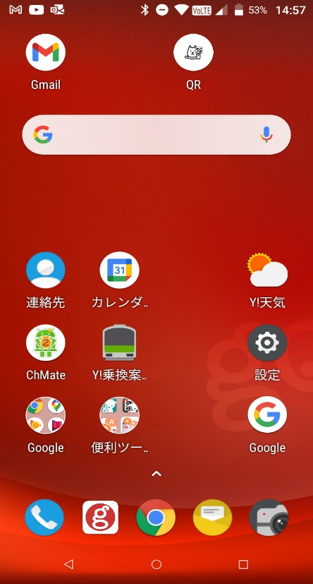
電源の入れ方
電源ボタンはどこに？
１-A
❸
この画面が表示されたら下にある鍵マークの所を下から上にスライドします
❹
これでスマホは起動
しました
POWERD
By Android

Slide 6
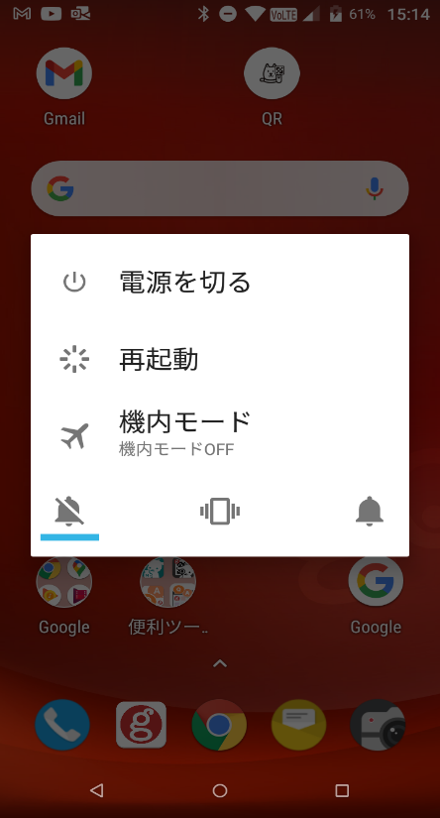
電源の入れ方
電源を切る時は？
１-Ｂ
❶
電源ボタンを
長押しします
❷
「電源を切る」をタップ
すると電源は切れます
音量ボタン
電源ボタン
POWERD
By Android

Slide 7
１-Ｃ
スリープモードにする
❶
電源ボタンを
軽く押します
❷
「スリープモード」へ移ります
音量ボタン
電源ボタン

Slide 8
２
ボタン操作の仕方

Slide 9
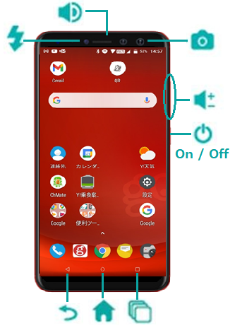
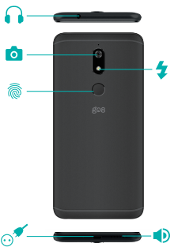
ボタン操作の仕方
スマートフォンの主な機能
２-A
スマートフォンの主な機能です（機種により異なります）
スマートフォンの主な機能です（機種により異なります）
スピーカー
イヤホン
フラッシュ
前面カメラ
背面カメラ
音量
フラッシュ
指紋認証
電源
充電
戻る
履歴
スピーカー
ホーム

Slide 10
ボタン操作の仕方
音量ボタン
２-Ｂ
音量ボタン
機種によっては左側面にある機種もありますが、大体は右側面についています。
❶
ボタン上側を押すと
音が大きくなる
音量ボタン
❷
ボタン下側を押すと
音が小さくなる
POWERD
By Android
電源ボタン

Slide 11
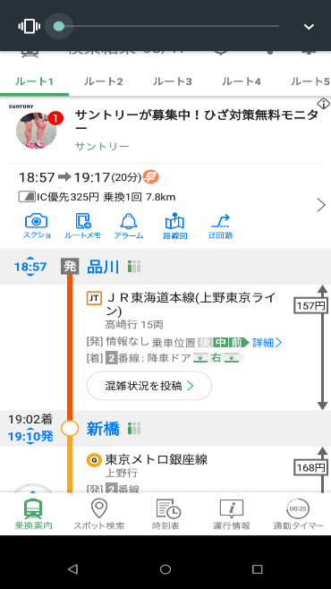
ボタン操作の仕方
ホームボタン
２-Ｃ
何かをする時にはホームボタンを押しましょう
❶
ホームボタンを押すと
ホーム画面になります
❷
使用したアプリを終了する際は
ホームボタンを押すとホーム画面に戻ります
POWERD
By Android
POWERD
By Android
ホームボタンを押す
ホームボタン

Slide 12
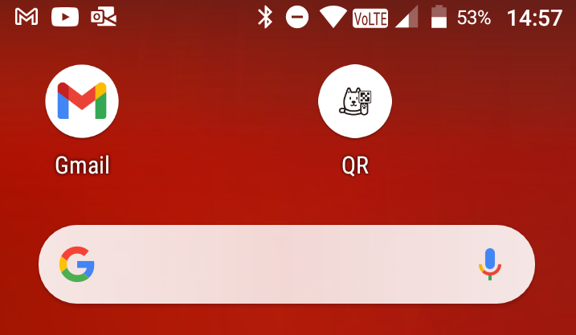
ボタン操作の仕方
ステータスバー
２-Ｄ
ステータスバーとは画面の一番上にあり、各種の情報や通知が来ている事を知らせてくれます。
ステータスバー
メールが届いているお知らせ
通知アイコン
ステータスアイコン
Wi-Fiのステータス状況
通信電波の状況
電池の容量が５３％

Slide 13
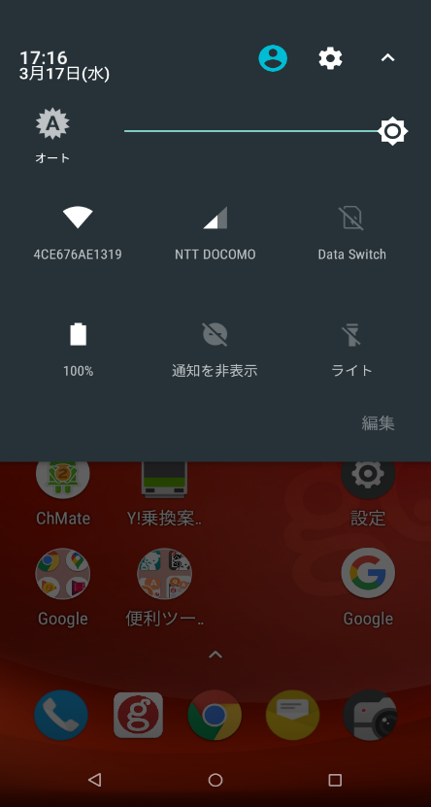
ボタン操作の仕方
コントロールセンターの表示
２-Ｅ
各種のコントロールが出来る画面がワンタッチで表示できます
❶
画面の一番上から上から
下にスライドします
❷
コントロールセンターが表示され画面の明るさ等の各種の
設定が直ぐに出来ます
画面の明るさ
を調節
停電などの時すぐ灯を付けたい時に大変便利
POWERD
By Android
POWERD
By Android

Slide 14
ボタン操作の仕方
マナーモードに設定する方法
２-Ｆ
各種のコントロールが出来る画面がワンタッチで表示できます
マナーモードに設定する時
音量ボタンが左端になれば
マナーモードになります。
❷
❶
音量ボタン下側を
押し続ける
音量
ボタン
POWERD
By Android
POWERD
By Android
❸
マナーモードを解除する時には音量ボタンの上側を右端になるまで押せば解除します

